Slide 1
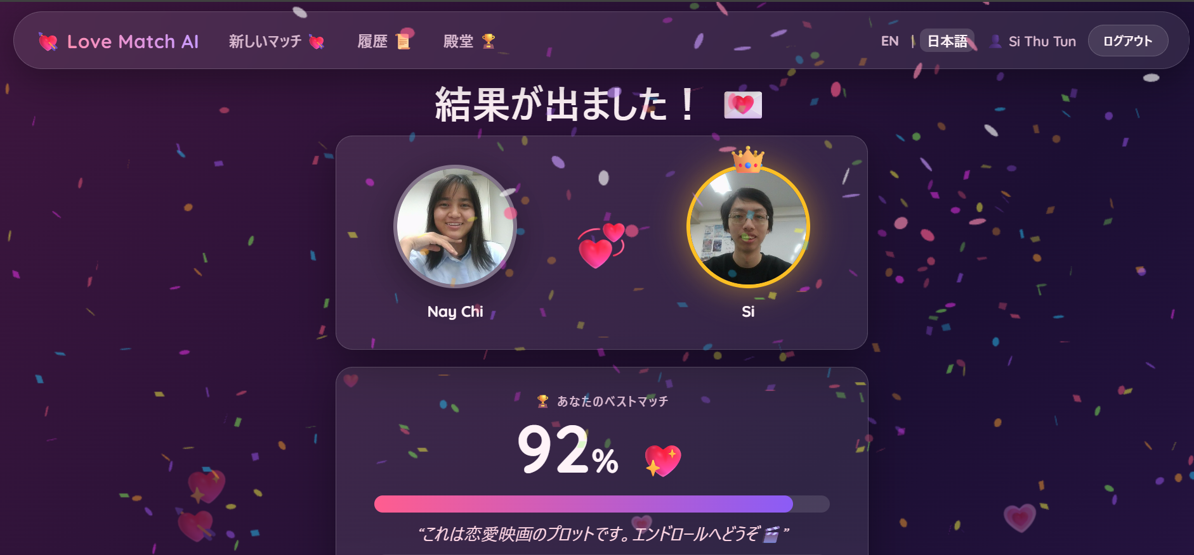
💘 Love Match AI
AIが顔から「相性」を判定する
ネタ系Webアプリ 💕
先端クラウドシステム開発Ⅰ 問題2
SI THU TUN／シートゥートゥン
Flask + SQLite + MediaPipe

Slide 2
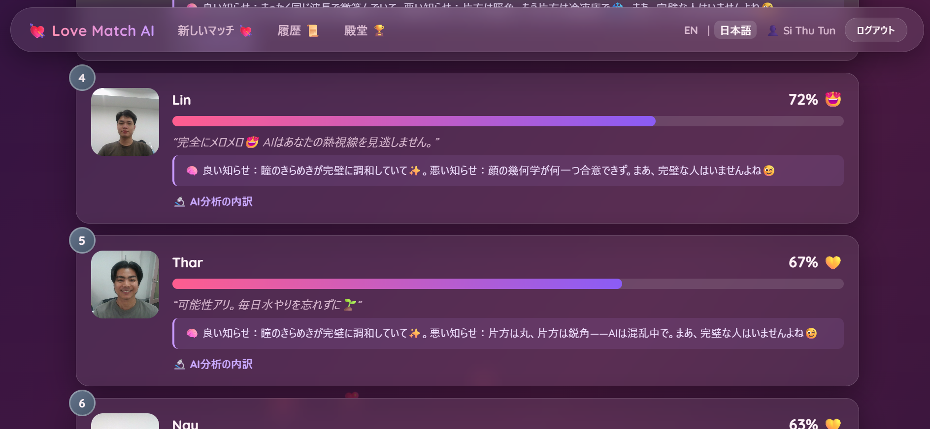
📋 概要
自分と候補者（最大10人）の
写真をアップ → AIが顔を分析 →
相性％でランキング 💖
⚠️ 相性は顔から予測できません。
でも数値は本物のAI分析から算出。
🌐 日本語・英語対応
🔒 全機能ログイン必須
Love Match AI · 概要

Slide 3
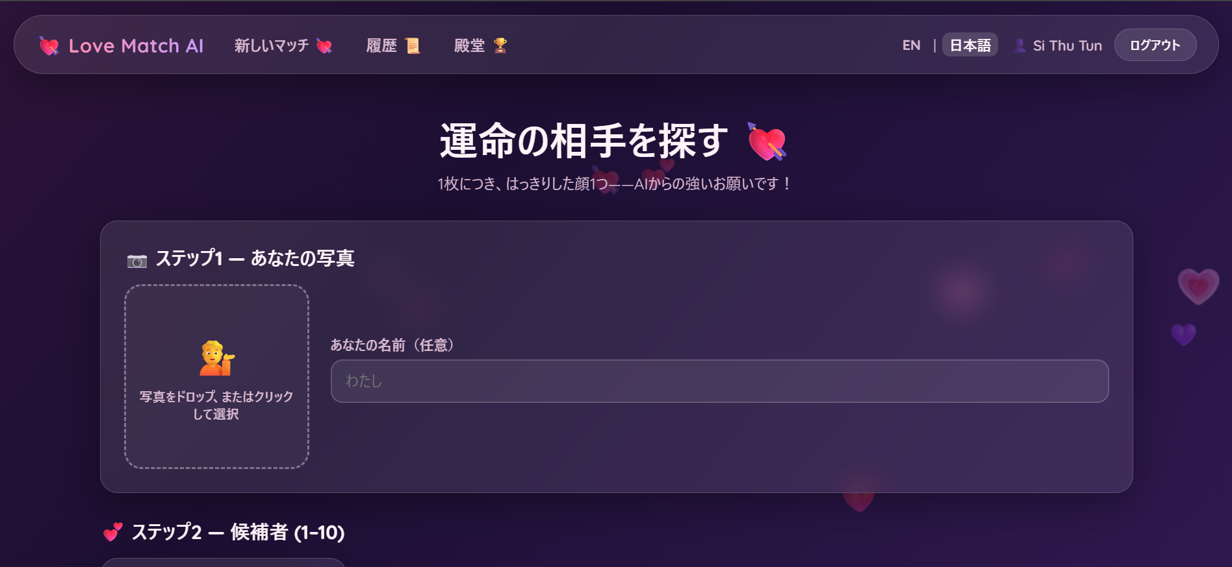
🕹️ 使い方
①
登録・ログイン
②
写真アップ
③
「探す！」
④
結果発表
⑤
履歴・殿堂
アップロード画面
結果発表（勝者）
Love Match AI · 使い方

Slide 4
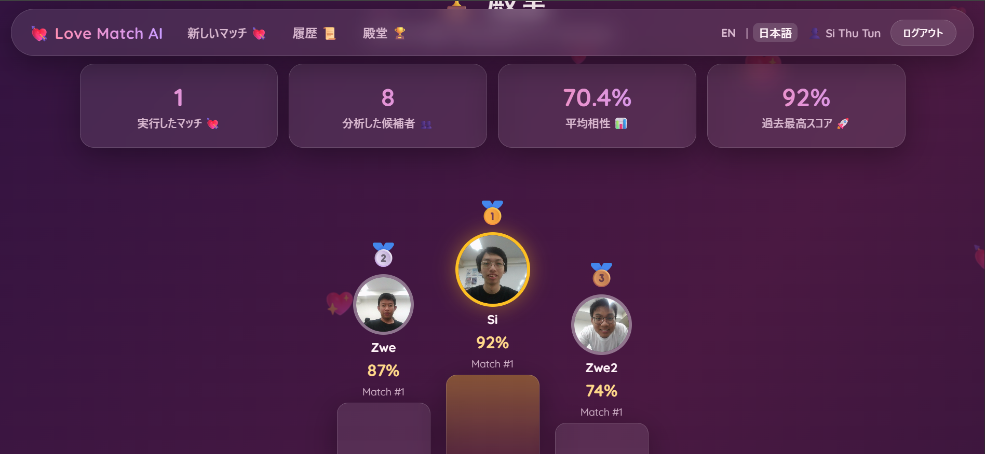
🔐 ログイン必須の機能
ゲスト利用は不可 🚫
💘 AI相性分析（マッチング）
← CRUD以外のログイン必須機能
📜 マッチ履歴（作成・閲覧・
名前変更・削除＝CRUD）
🏆 殿堂（自己ベスト＆統計）→
Love Match AI · ログイン必須の機能

Slide 5
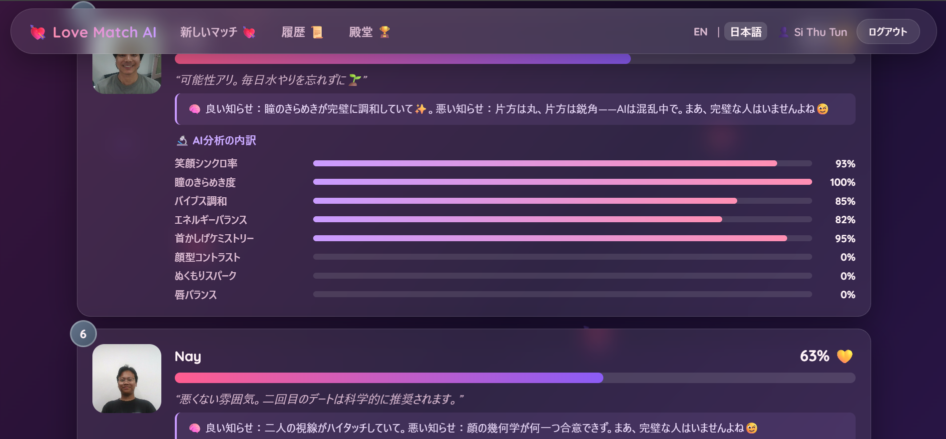
🧠 AIモデル：入力と予測
モデル：MediaPipe Face Mesh
（顔ランドマーク回帰モデル）
入力 📥 ：顔写真
予測 📤 ：顔の478点＋検出信頼度
→ 14の特徴量を計算 →
笑顔・目・対称性・色など 👉
相性％＝特徴量の決定論的な計算
（教科書の画像分類とは別モデル）
Love Match AI · AIモデル

Slide 6
✨ 工夫した点
🧠 面白い理由コメント
スコア帯で口調が変化
😂 判定コメント10段階
🎊 演出：紙吹雪・王冠・バー
🌐 英日2言語（UI全体）
🔐 パスワード暗号化・CSRF対策
✅ 自動テスト53項目 合格
Love Match AI · 工夫した点

Slide 7
デモ 💘
ログイン → 写真アップ → AI分析 → 結果 → 殿堂
http://127.0.0.1:5000

